Slide 1
Selectie en validatie van interne controles voor immuunhistochemie
Emmely Mylle
Stage Laboratorium Pathologie - HHR

Slide 2
Overzicht
Immuunhistochemie in het labo
Probleemstelling
Immuunhistochemische kleuring
Controles
Niveaus kwaliteitscontrole
Methode
Resultaten
Besluit

Slide 3
Immuunhistochemie in het labo pathologie
Eiwitten, bacteriën, parasieten en virussen aantonen
Identificeren van moeilijk identificeerbare letsels
Reactie patiënt op bepaald type behandeling
Histopathologische diagnose bevestigen
Opsporen van merkers
Volgt op beoordeling HE-kleuring

Slide 4
Probleemstelling
Fouten
Kwaliteitscontroles om kwaliteit en betrouwbaarheid van kleuringsprocedures te controleren

Slide 5
Immuunhistochemische kleuring
Antigen retrieval
Toepassen van hitte op paraffinecoupes
Coupes onderdompelen in retrieval solution

Slide 6
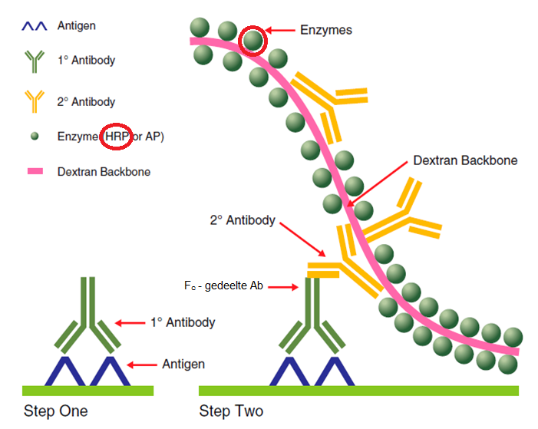
Immuunhistochemische kleuring

Slide 7
Controles voor immuunhistochemie
Factoren die tot variaties leiden:
Verschil in fixatie en fixatietijd
Temperatuursverschil
Verschillende interpretatie van de protocolstappen
Condities van de reagentia

Slide 8
Soorten controles
Positieve controles
Indicator voor goede kleuringstechnieken
Bewijzen dat ‘target retrieval’ correct uitgevoerd werd
Op dezelfde manier voor te behandelen als staal
Voor iedere set van tests
Op apart of hetzelfde draagglaasje
Niet aanvaardbare controle = resultaten ongeldig

Slide 9
Interne controles
Doelantigen binnen normale weefselelementen
Externe, positieve controles vervangen

Slide 10
Negatieve controles
Positieve kleuring = gebrek aan specificiteit of niet-specifieke achtergrondkleuring
Op dezelfde manier voor te behandelen als staal
Hoeft geen specifiek antigen te bevatten
Positieve kleuring = ongeldige resultaten

Slide 11
Kwaliteitscontrole van immuunhistochemische coupes
Drie niveaus:
Rapportering aan Patholoog
Systematische evaluatie van de controles
Noodzaak van een afzonderlijk gekende positieve controle

Slide 12
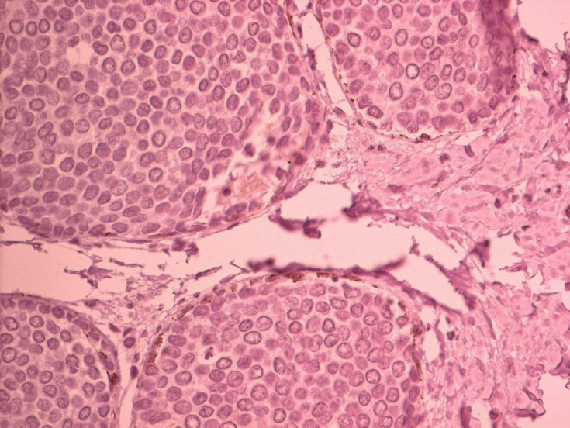
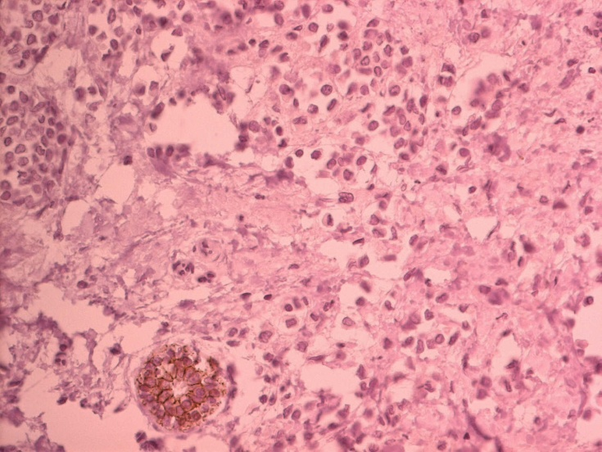
Systematische evaluatie van de controles
Tumoraal borstweefsel
Intrinsieke controle borstweefsel

Slide 13
Methode
Selectie
Database NordiQC
Gebaseerd op vier controleblokken
Laboratorium Informatie Systeem
Patiëntenverslagen opvragen

Slide 14
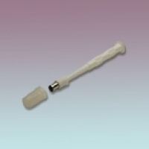
Samenstellen van controleblokken
Punchbiopsies uit moederblok
Samenstellen multiblok
Volledige moederblokken

Slide 15
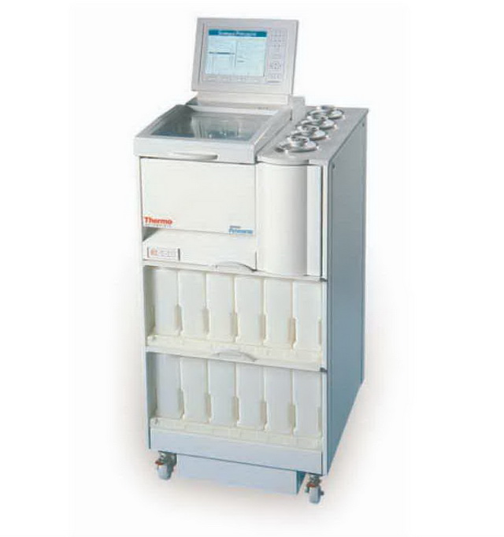
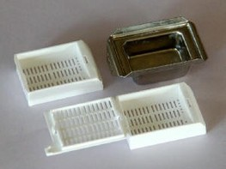
Routineweefsels
Doorvoeren
Dehydratatie
Klaren
Infiltratie
Inbedden

Slide 16
Snijden van coupes
Microtoom
Hematoxyline-eosine kleuring
Montage
Voorleggen aan de Patholoog

Slide 17
Resultaten
Per run als controle een weefsel met Helicobacter Pylori
Zeer betrouwbaar
Gemakkelijk onder microscoop te bekijken
Alle 70 goedgekeurd

Slide 18
Experiment bewaartermijn
Validatie antilichamen CD15, Alk-1 en CKAE1-3
Antilichaam | Blok | 26/03/13 | 09/04/13 | 26/04/13 | 27/05/13
CD15 | MB4 | ++ | ++ | ++ | ++
Alk-1 | Lot1/ALK | +++ | +++ | +++ | +++
CKAE1-3 | MB1 | +++ | +++ | +++ | +++

Slide 19
Besluit
Voldoende controleweefsels beschikbaar
70 goedgekeurde HP controles
Expressie CD15 nog niet optimaal
Toekomst voor ieder Ab, een geschikt controleweefsel

Slide 20
Selectie en validatie van interne controles voor immuunhistochemie
Emmely Mylle
Stage Laboratorium Pathologie - HHR

